Slide 1
ФЕДЕРАЛЬНАЯ СЛУЖБА
ГОСУДАРСТВЕННОЙ СТАТИСТИКИ
Федеральное статистическое наблюдение за затратами на производство и продажу продукции (товаров, работ, услуг) по итогам за 2021 год

Slide 2
ФЕДЕРАЛЬНАЯ СЛУЖБА
ГОСУДАРСТВЕННОЙ СТАТИСТИКИ
Нормативные правовые документы: приказы об утверждении плана организационных мероприятий наблюдения, инструментария, указаний по заполнению форм, методологических и организационных положений наблюдения
Информация на сайте Росстата
https://rosstat.gov.ru/zatr-vp
Формы отчетности и указания по их заполнению: для крупных и средних предприятий, для бюджетных, автономных и казенных учреждений
Информация на сайте Забайкалкрайстата
https://chita.gks.ru/zatr-vp
Информационно-справочный инструментарий: алфавитный словарь и перечень товаров и услуг, включенных в группировки продуктов базовых таблиц ресурсов и использования

Slide 3
(с 1 марта по 15 апреля 2022 года)

Slide 9
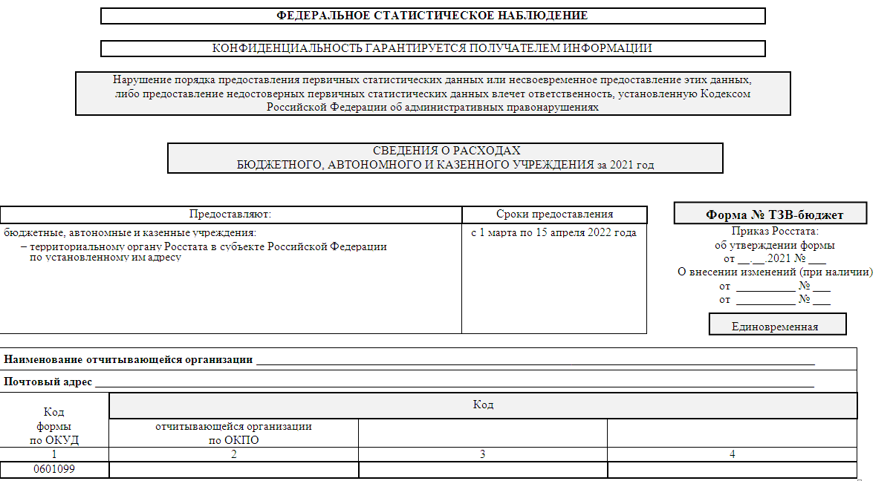
ТИТУЛЬНЫЙ ЛИСТ ФОРМЫ № ТЗВ-бюджет

Slide 10
АЛГОРИТМ ДЕЙСТВИЙ ПО КОДИРОВАНИЮ ЗАТРАТ
Какой код ТРИ присвоить товару или услуге?
Определяем как можно более полное название товара или услуги
Выходим на страницу наблюдения на сайте Росстата,
Раздел Информационно-справочный инструментарий
Используем Алфавитный словарь или Перечень
В Алфавитном словаре - наименование и код ТРИ
В Перечне - товарная группа, код ТРИ и пояснение

Slide 13
Если ведется коммерческая деятельность – предоставляется в целом по коммерческой и бюджетной деятельности.
Отчетность объединяется до КОСГУ.

Slide 15
ПО ЗАПОЛНЕНИЮ ФОРМЫ
Для отражения групп продуктов и услуг, не указанных в бланках, предусмотрены свободные строки, в которых необходимо отразить расходы на приобретение товаров и услуг и идентифицировать их кодами ТРИ.
В случае если данные по другим аналогичным расходам составляют более 10% необходимо в свободных строках показать наиболее значимые расходы на приобретение товаров и услуг, не перечисленные в строках формы.
Нераспределенная по кодам ТРИ сумма расходов не должна превышать 10%.

Slide 16
ПО ЗАПОЛНЕНИЮ ФОРМЫ
Должна быть заполнена стр. 902 «Топливо моторное, реализуемое через сеть розничных АЗС»
(как минимум покупка топлива для разовых поездок).
В общем списке должны быть расходы на мыло, дезинфекторы, канцтовары и т.п.

Slide 17
Учет в электронном виде в учреждениях ведется в разных программных средствах (например 1-С).
Все данные для заполнения формы есть.

Slide 18
Спасибо за внимание!
ОБЩЕСИСТЕМНЫЕ ВЫВОДЫ
46

